Slide 1
第五讲 天线与传播

Slide 2
本章内容
天线
电磁波辐射与天线参数
天线类型
天线极化、增益
辐射方向图和有效面积
电磁波的传输方式
电磁波传播特点
理想模型-自由空间衰落
媒介因素
地波
天波
视距传输
信道衰落与差错补偿机制

Slide 3
电磁波的辐射
导线上有交变电流流动时，就可以发生电磁波的辐射，辐射的能力与导线的长度和形状有关。如 图 a 所示，若两导线的距离很近，电场被束缚在两导线之间，因而辐射很微弱；将两导线张开，如 图 b 所示，电场就散播在周围空间，因而辐射增强。
必须指出，当导线的长度 L 远小于波长 λ 时，辐射很微弱；导线的长度 L 增大到可与波长相比拟时，导线上的电流将大大增加，因而就能形成较强的辐射。
图 a
图b

Slide 4
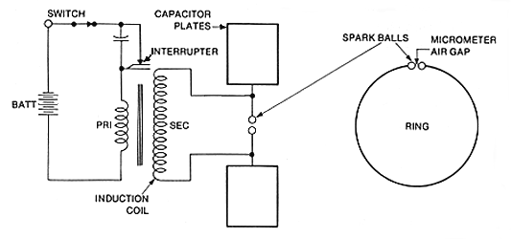
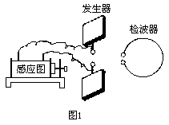
最早的天线，再次回顾赫兹实验
最早的发射天线是赫兹在1887年为了验证麦克斯韦根据理论推导所作关于存在电磁波的预言而设计的。
它是两个约为30厘米长、位于一直线上的金属杆，其远离的两端分别与两个约40厘米²的正方形金属板相连接，靠近的两端分别连接两个金属球并接到一个感应线圈的两端，利用金属球之间的火花放电来产生振荡。
当时，赫兹用的接收天线是单圈金属方形环状天线，根据方环端点之间空隙出现火花来指示收到了信号。

Slide 5
天线
天线是一个电导体或者一个电导体系统，主要功能
发射信号 ：电信号→电磁波信号
接收信号：电磁波信号→电信号
双向通信中，同一个天线既用于发射，又用于接收信号
收发信号频率相同
无论用于收还是发，天线本质相同

Slide 6
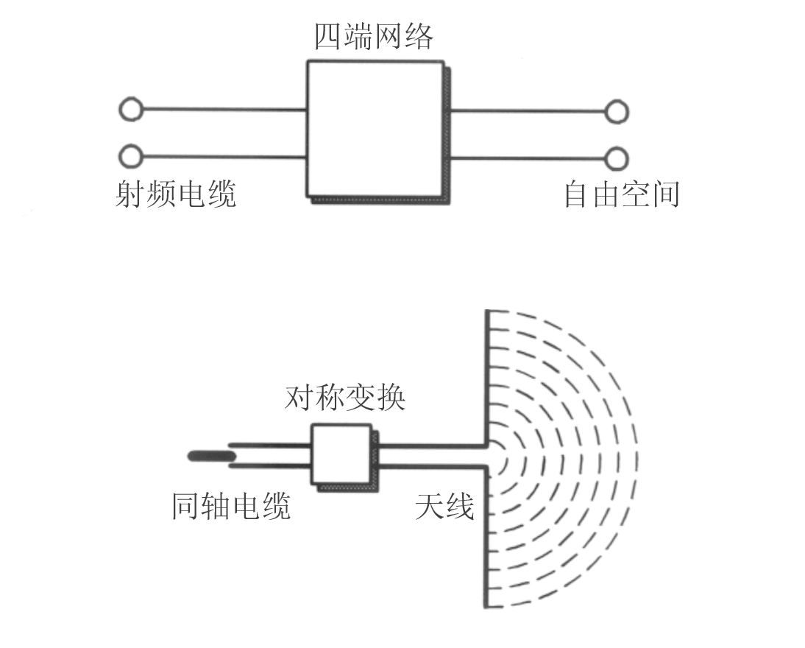
从电路角度 天线可视为一个四端网络

Slide 7
天线的参数，以发射天线为例
发射天线的主要作用有两个：一是把高频振荡的能量转换为电磁波能量；二是向某个和某些方向定向辐射电磁波。因此天线的特性参量也是根据这两个作用而规定的。
第一个作用相关参数：输入阻抗；辐射功率；损耗功率；辐射电阻；损耗电阻等。
第二个作用相关参数：如方向函数；方向图；有效长度；有效面积；方向系数及增益系数等。

Slide 8
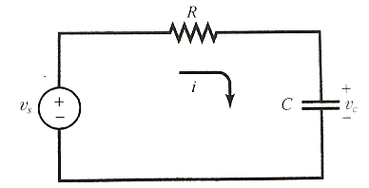
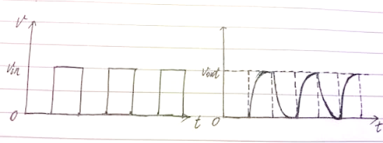
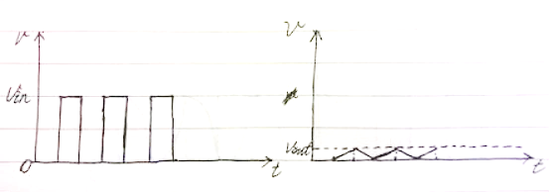
回顾信号的频域分解知识，可知 通过天线的匹配阻抗，辐射阻抗，可通过滤波器观察未知信号的频率成分
Notes:
已知天线的匹配阻抗，辐射阻抗，可通过滤波器观察未知信号的频率成分， 从电路分析的角度认识天线

Slide 9
天线的阻抗特性
由电路分析可得
小于1/4波长的天线表现为容性
大于1/4波长的天线为感性
等于1/4波长的天线等效为纯电阻.这时产生的感应电流最大.
Notes:
克劳斯的《天线》，谐振状态，阻抗呈现为纯电阻

Slide 10
对称振子
两臂长度相等的振子叫做对称振子。每臂长度为四分之一波长。全长与波长相等的振子，称为全波对称振子。将振子折合起来的，称为折合振子。
波长
1/4波长
1/2波长
1/4波长
1/2波长
振子
一个1/2波长的对称振子 在 800MHz 约 200mm长 400MHz 约 400mm 长

Slide 11
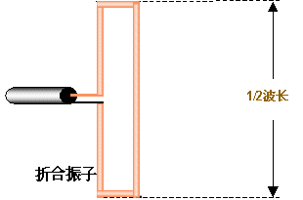
折合振子
另外，还有一种异型半波对称振子，可看成是将全波对称振子折合成一个窄长的矩形框，并把全波对称振子的两个端点相叠，这个窄长的矩形框称为折合振子，注意，折合振子的长度也是为二分之一波长，故称为半波折合振子, 见图b
1/4波长
1/2波长
1/4波长
对称振子
图a
图b
Notes:
两臂长度相等的振子叫做对称振子。

Slide 12
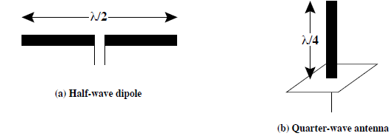
思考：
为什么四分之一波长时感应电流最大？
两种基本的天线
半波长偶极天线，当天线长度是信号波长一半时，增益最大
1/4波长垂直天线，当天线长度是信号波长1/4时，增益最大

Slide 13
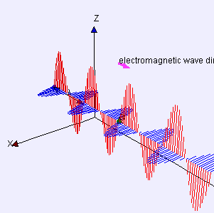
电磁信号
是时间的函数，也可以描述为频率的函数
电信号与磁信号交互变化

Slide 14
水平
电流元
垂直
电流元
倾斜
电流元
负镜像
正镜像
负镜像
电流元的镜像

Slide 15
垂直架设的驻波单导线，其镜像的正负视单导线的长度 l 而定。
线天线的镜像
(a)驻波单导线； (b)对称振子
Notes:
水平线天线的镜像一定为负镜像；垂直对称线天线的镜像为正镜像。

Slide 16
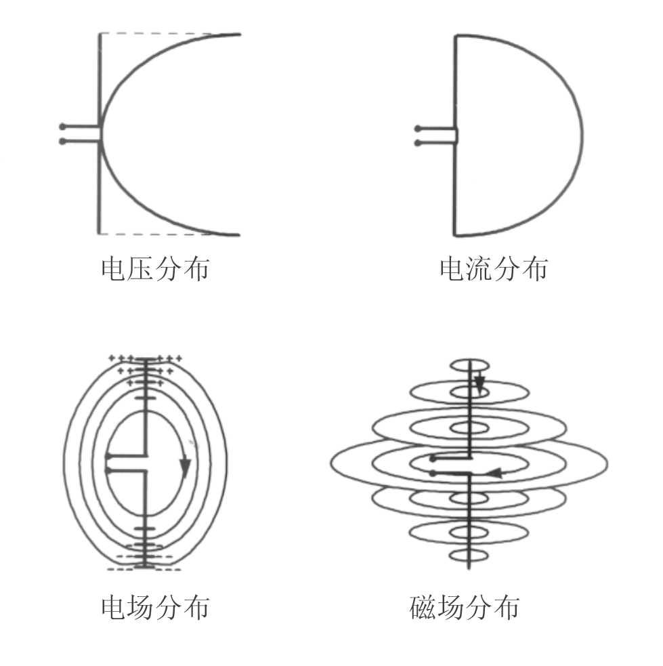
半波振子上的场分布

Slide 17
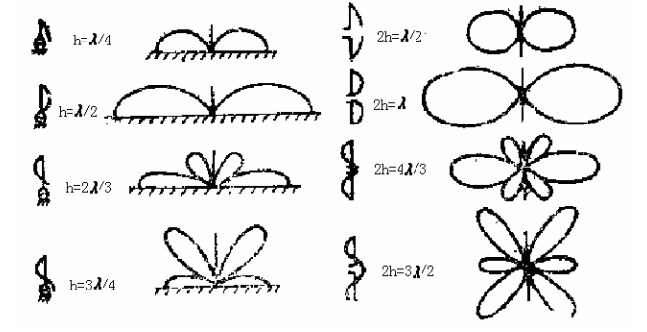
1/4波长与半波偶极天线辐射增益分布
Notes:
由于单极子天线方向图的能量都集中在上半平面，其方向性系数为对应对称振子天线的两倍，即增加3dB。因此，对于1/4波长的单极子天线，方向性系数近似为D=2*1.64=3.28或5.15dBi；对于1/2波长的单极子天线，方向性系数近似为D=2*2.4=4.8或6.8dBi。结论仍然是1/2波长天线的方向性更强。

Slide 18
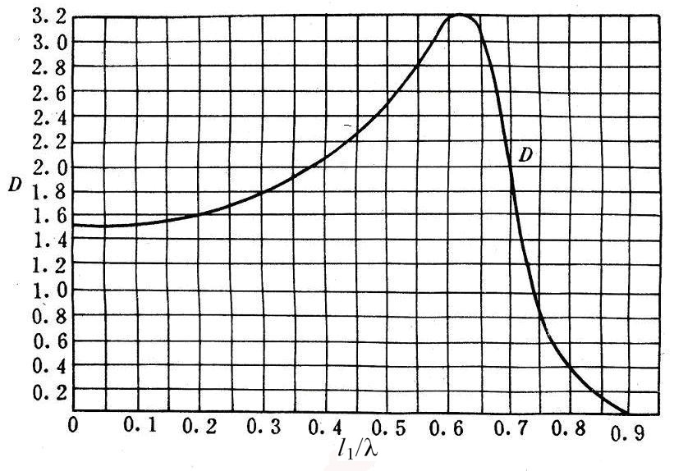
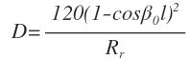
对称振子L变化与 信号辐射场变化
方向性系数D与对称振子一半长度l的关系曲线
对称振子天线长度为一又四分之一波长时，其方向性达到最强
Notes:
天线方向性系数D（Directivity）的定义：在辐射功率相同的情况下，此天线在最大辐射方向上远区某点的功率密度与无方向性天线（点源）在同一点的功率密度之比。半波振子（l=1/4波长）的方向性系数D=1.64，全波振子（l=1/2波长）的方向性系数D=2.4。取对数乘10，转换为用dBi表示分别为2.15dBi和3.8dBi

Slide 19
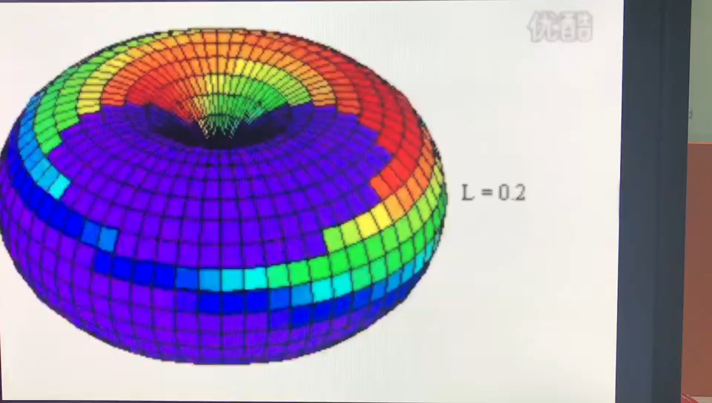
对称振子L变化与 信号辐射场变化

Slide 20
天线研究方法
(1)近似解法：微扰法、变分法、迭代法、几何光学法、几何绕射法
(2)数值解法：矩量法、有限元法
(3)精确解法：求解麦克斯韦方程组
对天线的基本要求
(１) 具有一定的方向特性；
(２) 较高的转换效率；
(３) 能满足系统正常工作的频带宽度。
天线分析、设计及仿真软件
（1）MATLAB
（2）CST MWS
（3）HFSS

Slide 21
本章内容
天线
电磁波辐射与天线参数
天线类型
天线极化、增益
辐射方向图和有效面积
电磁波的传输方式
电磁波传播特点
理想模型-自由空间衰落
媒介因素
地波
天波
视距传输
信道衰落与差错补偿机制

Slide 22
天线的类型
按波长：中波、短波、超短波、微波天线
按状态：发射天线、接收天线、收发共用天线
按极化方式：线极化、圆极化、椭圆极化天线
按天线特色：超宽带天线、非频变天线、
自适应天线、智能天线等。
按结构：线状天线、面状天线、喇叭天线，板载天线等
按用途：通信、广播电视、雷达、导航天线

Slide 23
天线的类型
各向同性（ Isotropic）天线（理想化模型）
各方向上功率相同
两种基本的天线
半波长偶极天线，当天线长度是信号波长一半
1/4波长垂直天线
Notes:
克劳斯的《天线》，小于1/4波长的天线表现为容性,大于1/4波长的天线为感性,等于1/4波长的天线等效为纯电阻.这时产生的感应电流最大.

Slide 24
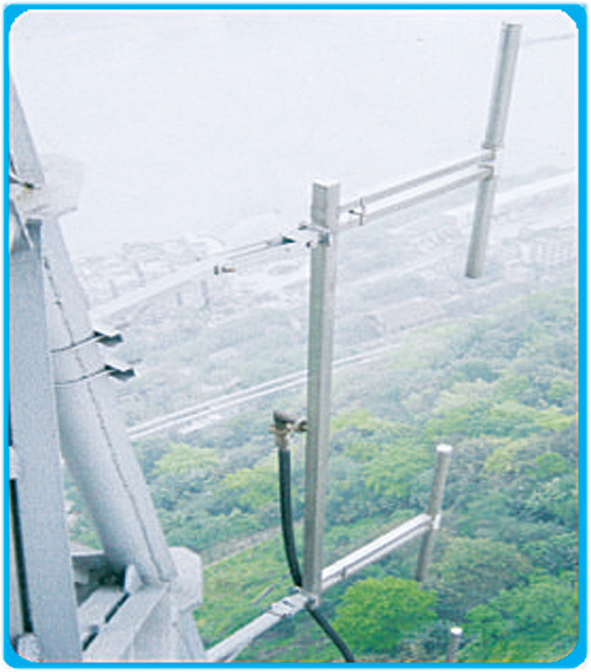
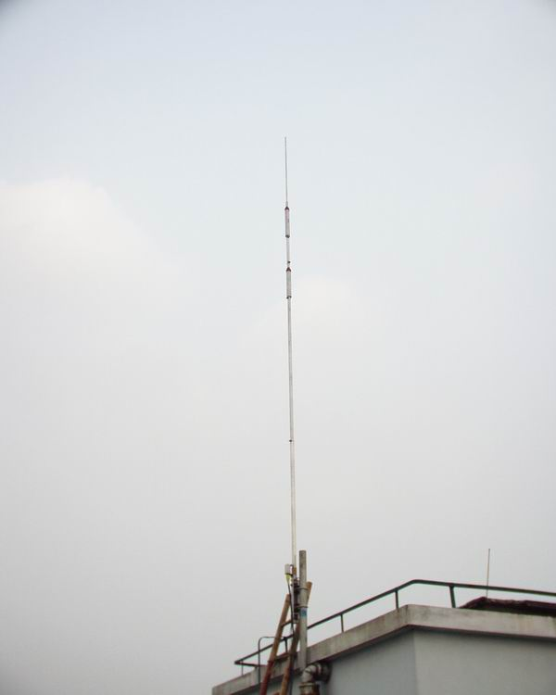

Slide 25
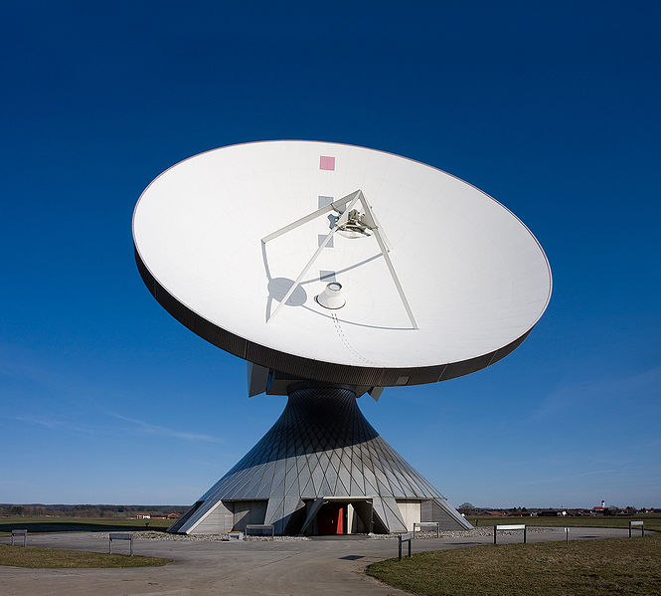
抛物面（ Parabolic）反射天线：一种重要的天线类型，常用于地面微波和卫星通信。
抛物线是由到一固定直线和不在该直线上的某一固定点的距离相等的点的轨迹组成。固定点叫焦点(focus)，固定直线叫准线（directrix）

Slide 26
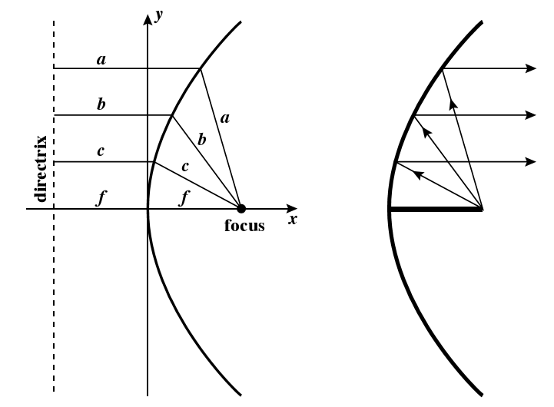
抛物面的特点
垂直于准线的电磁波经抛物面反射，汇聚于焦点
从焦点发射的电磁波经抛物面反射，垂直于准线传输
用于汽车车灯、光学和无线望远镜等

Slide 27
几种常用的反射面天线
按馈源的馈电位置可分为前馈和后馈，其中每一种又可分为正馈和偏馈。按反射面的设置还可分为单反射面天线和双反射面天线，双反射面天线由一次（主）反射面和二次（副）反射面组成。
馈源
副反射面
馈源
主反
射面
反射面
主反射面
反射面
馈源
馈源
副反射面

Slide 28
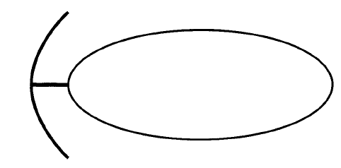
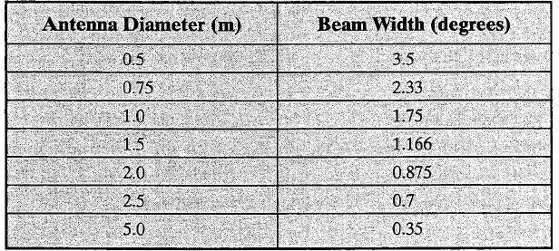
抛物面反射天线的辐射方向图
抛物面反射天线的直径和波束宽度之间的关系
天线越大，信号越“紧凑”

Slide 29
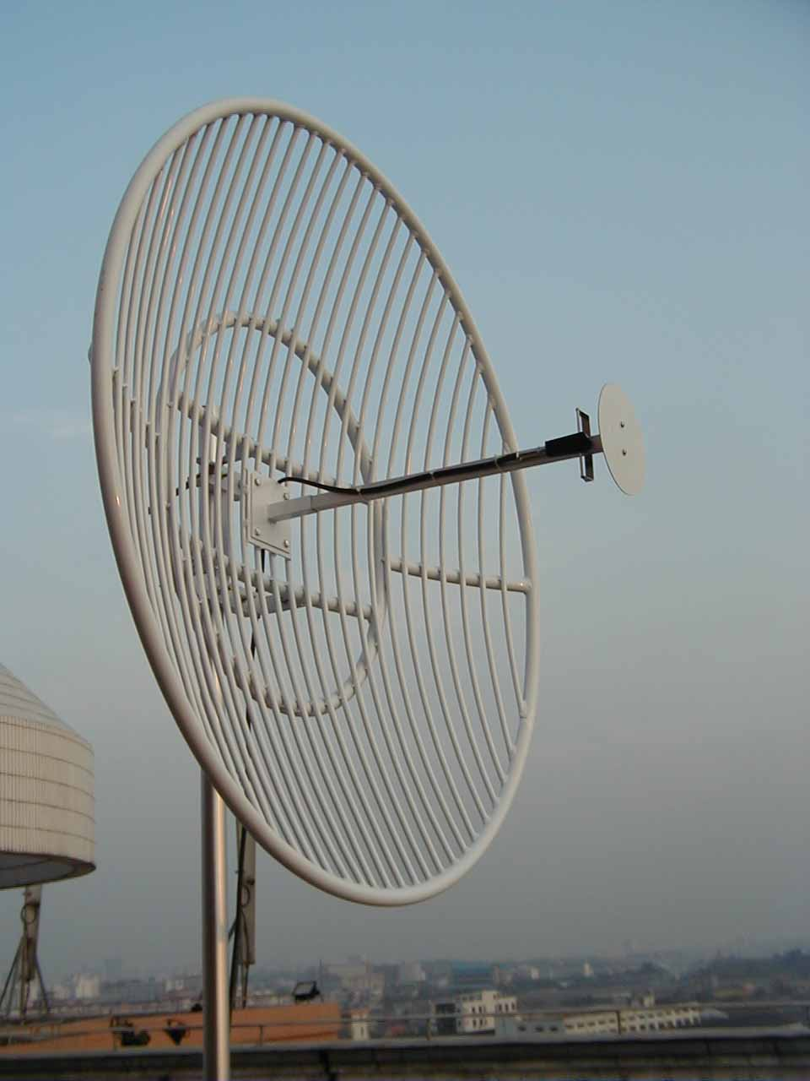
高增益栅状抛物面天线
高增益栅状抛物面天线
从性能价格比出发，人们常常选用栅状抛物面天线作为直放站施主天线。由于抛物面具有良好的聚焦作用，所以抛物面天线集射能力强，如直径为 1.5 m 的栅状抛物面天线，在900兆频段，其增益即可达 G = 20 dB ，特别适用于点对点的通信，例如它常常被选用为直放站的施主天线。
抛物面采用栅状结构，一是为了减轻天线的重量，二是为了减少风的阻力。
抛物面天线一般都能给出 不低于 30 dB 的前后比 ，这也正是直放站系统防自激而对接收天线所提出的必须满足的技术指标。

Slide 30
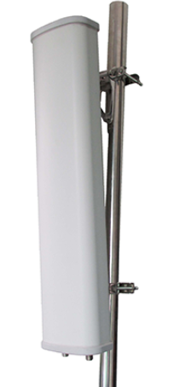
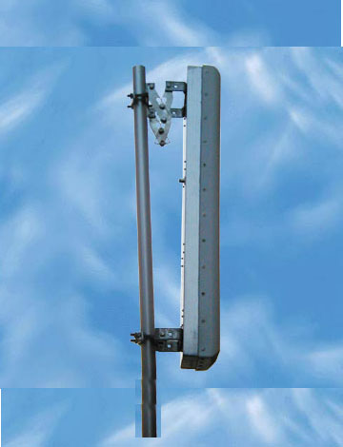
板状天线
移动通信中，无论是GSM 还是CDMA， 板状天线是用得最为普遍的一类极为重要的基站天线。这种天线的优点是：增益高、扇形区方向图好、后瓣小、垂直面方向图俯角控制方便、密封性能 可靠以及使用寿命长。
板状天线也常常被用作为直放站的用户天线，根据作用扇形区的范围大小，应选择相应的天线型号。

Slide 31
板状天线
移动通信中，无论是GSM 还是CDMA， 板状天线是用得最为普遍的一类极为重要的基站天线。这种天线的优点是：增益高、扇形区方向图好、后瓣小、垂直面方向图俯角控制方便、密封性能 可靠以及使用寿命长。
板状天线也常常被用作为直放站的用户天线，根据作用扇形区的范围大小，应选择相应的天线型号。
频率范围
824-960 MHz
频带宽度
70MHz
增益
14 ~ 17 dBi
极化
垂直
标称阻抗
50 Ohm
电压驻波比
≤ 1.4
前后比
>25dB
下倾角（可调）
3 ~ 8°
半功率波束宽度
水平面 60 ° ~ 120 °
垂直面 16 ° ~ 8 °
垂直面上旁瓣抑制
< -12 dB
互调
≤ 110 dBm
基站板状天线基本技术指标示例

Slide 32
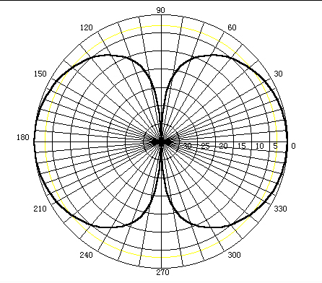
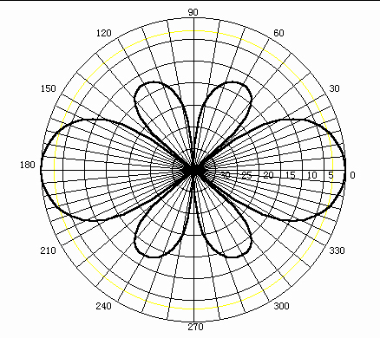
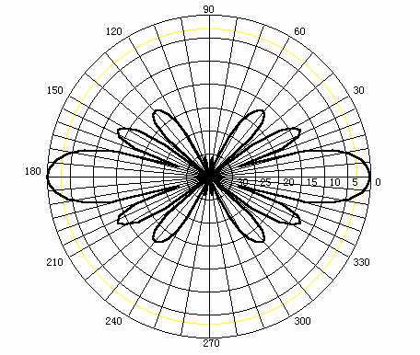
板状天线高增益的形成
A. 采用多个半波振子排成一个垂直放置的直线阵
单个半波振子垂直面方向图
增益为 G = 2.15 dB
两个半波振子垂直面方向图
增益为 G = 5.15 dB
四个半波振子垂直面方向图
增益为 G = 8.15 dB
单个半波振子
两个半波振子
四个半波振子

Slide 33
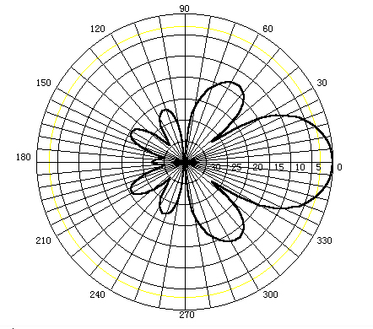
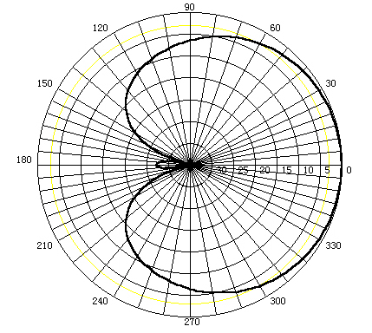
板状天线高增益的形成
B. 在直线阵的一侧加一块反射板
两个半波振子
（带反射板）
垂直面方向图
两个半波振子
（带反射板）
水平面方向图
增益为 G = 11 ~ 14 dB
两个半波振子（带反射板）
在垂直面上的配置
两个半波振子（带反射板）在水平面上的配置
反射板
长度为L
两个半波振子
反射板
宽度为W
两个半波振子

Slide 34
板状天线高增益的形成
四个半波振子排成一个垂直放置的直线阵的增益约为 8 dB；
一侧加有一个反射板的四元式直线阵，即常规板状天线，其增益约为 14 ~ 17 dB 。
一侧加有一个反射板的八元式直线阵，即加长型板状天线，其增益约为 16 ~ 19 dB .
加长型板状天线的长度，为常规板状天线的2倍，实际应用中基站天线长达 2.4 m 左右。

Slide 35
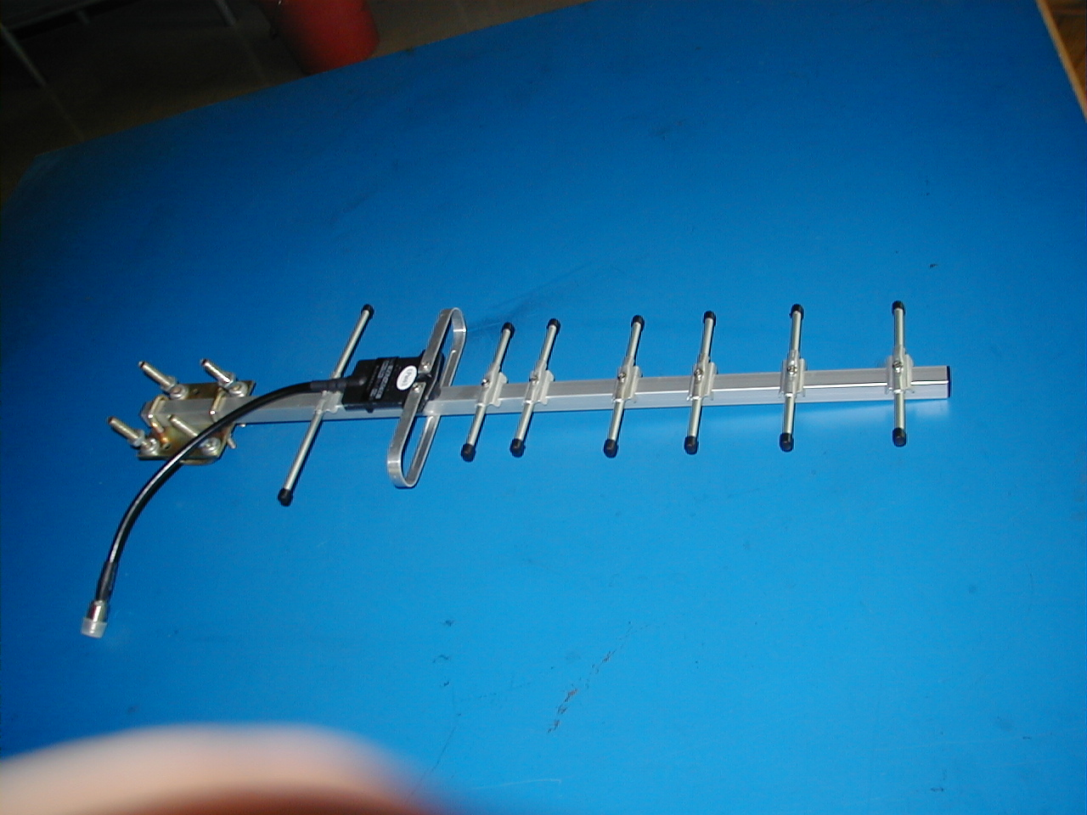
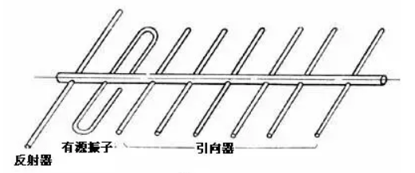
八木定向天线
八木定向天线
八木定向天线，具有增益较高、结构轻巧、架设方便、价格便宜等优点。因此，它特别适用于点对点的通信，例如它是室内分布系统的室外接收天线的首选天线类型。
八木定向天线的单元数越多，其增益越高，通常采用 6 ~ 12 单元的八木定向天线，其增益可达 10~15 dB 。
Notes:
作为一款经典的定向天线，八木天线在HF、VHF以及UHF波段应用十分广泛，在二十世纪20年代，由日本东北大学的八木秀次和宇田太郞两人发明了这种天线，被称为“八木宇田天线”，简称“八木天线”。由于主振子L采用长约λ/2的半波对称振子或半波折合振子，在中心频点工作时处于谐振状态，阻抗呈现为纯电阻，而反射器A比主振子略长，呈现感性，假设两者间距a为λ/4，以接收状态为例，从天线前方某点过来的电磁波将先到达主振子，并产生感应电动势ε1和感应电流I1，再经λ/4的距离后电磁波方到达反射器，产生感应电动势ε2和感应电流I2，因空间上相差λ/4的路程，故ε2比ε1滞后90°，又因反射器呈感性I2比ε2滞后90°，所以I2比ε1滞后180°，反射器感应电流I2产生辐射到达主振子形成的磁场H2又比I2滞后90°，根据电磁感应定律H2在主振子上产生的感应电动势ε1‘比H2滞后90°，也就是ε1比ε1滞后360°，即反射器在主振子产生的感应电动势ε1‘与电磁信号源直接产生的感应电动势ε1是同相的，天线输出电压为两者之和。

Slide 36
八木定向天线
八木定向天线
由于主振子L采用长约λ/2的半波对称振子或半波折合振子，在中心频点工作时处于谐振状态，阻抗呈现为纯电阻，而反射器A比主振子略长，呈现感性。
假设两者间距a为λ/4，以接收状态为例，从天线前方某点过来的电磁波将先到达主振子，并产生感应电动势ε1和感应电流I1，再经λ/4的距离后电磁波方到达反射器，产生感应电动势ε2和感应电流I2，因空间上相差λ/4的路程，故ε2比ε1滞后90°，又因反射器呈感性I2比ε2滞后90°，所以I2比ε1滞后180°，反射器感应电流I2产生辐射到达主振子形成的磁场H2又比I2滞后90°，根据电磁感应定律H2在主振子上产生的感应电动势ε1‘比H2滞后90°，也就是ε1比ε1滞后360°，即反射器在主振子产生的感应电动势ε1‘与电磁信号源直接产生的感应电动势ε1是同相的，天线输出电压为两者之和。
而引向器B、C、D等都比主振子略短，阻抗呈容性，假定振子间距b、c、d也等于λ/4，按上述方法也可推出引向器对前方过来的信号起着增强天线输出的作用。
综上所述，反射器能够有效消除天线方向图后瓣，并和引向器共同增强天线对前方信号的灵敏度，使天线具有了强方向性，提高了天线增益。
Notes:
由于主振子L采用长约λ/2的半波对称振子或半波折合振子，在中心频点工作时处于谐振状态，阻抗呈现为纯电阻，而反射器A比主振子略长，呈现感性，假设两者间距a为λ/4，以接收状态为例，从天线前方某点过来的电磁波将先到达主振子，并产生感应电动势ε1和感应电流I1，再经λ/4的距离后电磁波方到达反射器，产生感应电动势ε2和感应电流I2，因空间上相差λ/4的路程，故ε2比ε1滞后90°，又因反射器呈感性I2比ε2滞后90°，所以I2比ε1滞后180°，反射器感应电流I2产生辐射到达主振子形成的磁场H2又比I2滞后90°，根据电磁感应定律H2在主振子上产生的感应电动势ε1‘比H2滞后90°，也就是ε1比ε1滞后360°，即反射器在主振子产生的感应电动势ε1‘与电磁信号源直接产生的感应电动势ε1是同相的，天线输出电压为两者之和。而引向器B、C、D等都比主振子略短，阻抗呈容性，假定振子间距b、c、d也等于λ/4，按上述方法也可推出引向器对前方过来的信号起着增强天线输出的作用。综上所述，反射器能够有效消除天线方向图后瓣，并和引向器共同增强天线对前方信号的灵敏度，使天线具有了强方向性，提高了天线增益。

Slide 37
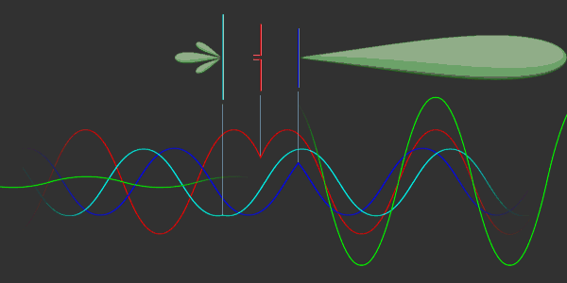
八木定向天线
八木定向天线
图片出处 http://www.cnblogs.com/hiramlee0534/p/5300234.html
Notes:
。由于主振子L采用长约λ/2的半波对称振子或半波折合振子，在中心频点工作时处于谐振状态，阻抗呈现为纯电阻，而反射器A比主振子略长，呈现感性，假设两者间距a为λ/4，以接收状态为例，从天线前方某点过来的电磁波将先到达主振子，并产生感应电动势ε1和感应电流I1，再经λ/4的距离后电磁波方到达反射器，产生感应电动势ε2和感应电流I2，因空间上相差λ/4的路程，故ε2比ε1滞后90°，又因反射器呈感性I2比ε2滞后90°，所以I2比ε1滞后180°，反射器感应电流I2产生辐射到达主振子形成的磁场H2又比I2滞后90°，根据电磁感应定律H2在主振子上产生的感应电动势ε1‘比H2滞后90°，也就是ε1比ε1滞后360°，即反射器在主振子产生的感应电动势ε1‘与电磁信号源直接产生的感应电动势ε1是同相的，天线输出电压为两者之和。而引向器B、C、D等都比主振子略短，阻抗呈容性，假定振子间距b、c、d也等于λ/4，按上述方法也可推出引向器对前方过来的信号起着增强天线输出的作用。综上所述，反射器能够有效消除天线方向图后瓣，并和引向器共同增强天线对前方信号的灵敏度，使天线具有了强方向性，提高了天线增益。

Slide 38
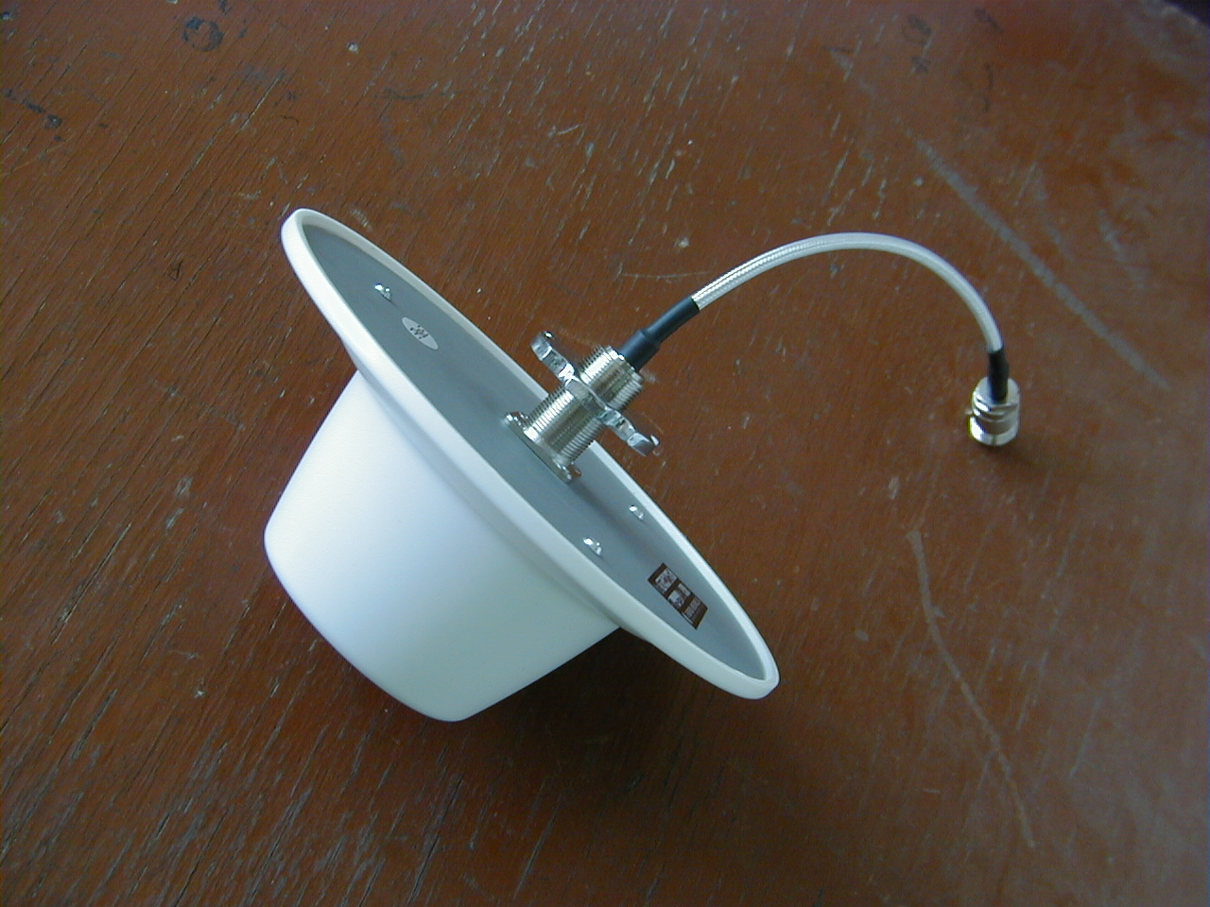
室内吸顶天线
室内吸顶天线
室内吸顶天线必须具有结构轻巧、外型美观、安装方便等优点。
这种吸顶天线的内部结构，虽然尺寸很小，但由于是在天线宽带理论的基础上，借助计算机的辅助设计，以及使用网络分析仪进行调试，所以能很好地满足在非常宽的工作频带内的驻波比要求。
按照国家标准，在很宽的频带内工作的天线其驻波比指标为VSWR ≤ 2 ，甚至能达到VSWR ≤ 1.5。
室内吸顶天线属于低增益天线, 一般为 G = 2 dB 。

Slide 39
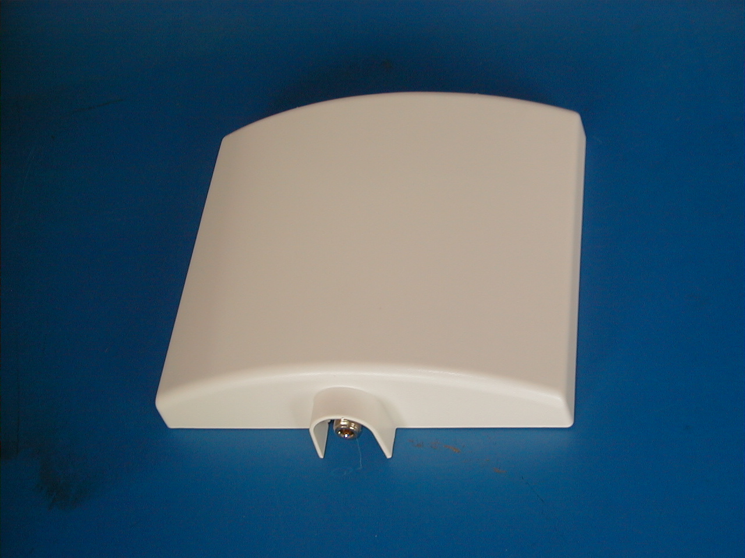
室内壁挂天线
室内壁挂天线
室内壁挂天线同样必须具有结构轻巧、外型美观、安装方便等优点。
这种壁挂天线的内部结构，属于空气介质型微带天线。
室内壁挂天线具有一定的增益，约为G = 7 dB 。

Slide 40
本章内容
天线
电磁波辐射与天线参数
天线类型
天线极化、增益
辐射方向图和有效面积
电磁波的传输方式
电磁波传播特点
理想模型-自由空间衰落
媒介因素
地波
天波
视距传输
信道衰落与差错补偿机制

Slide 41
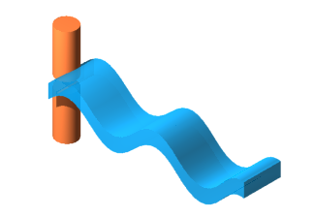
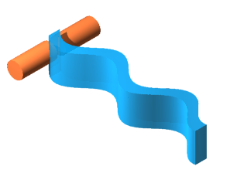
天线的极化
天线向周围空间辐射电磁波。电磁波由电场和磁场构成。人们规定：电场的方向就是天线极化方向。一般使用的天线为单极化的。下图示出了两种基本的单极化的情况：垂直极化---是最常用的；水平极化---也是要被用到的。
E
E
垂直极化
水平极化

Slide 42
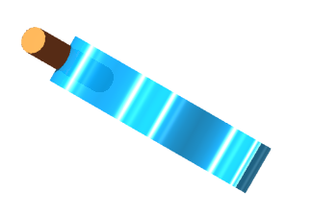
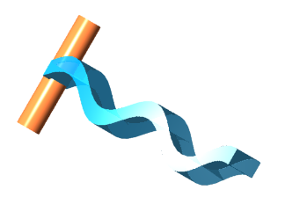
双极化天线
下图示出了另两种单极化的情况：+45° 极化 与 -45° 极化，它们仅仅在特殊场合下使用。
这样，共有四种单极化了，见下图。 把垂直极化和水平极化两种极化的天线组合在一起，或者，把 +45° 极化和 -45° 极化两种极化的天线组合在一起，就构成了一种新的天线---双极化天线。
E
E
垂直极化
水平极化
E
E
+45° 极化
-45° 极化

Slide 43
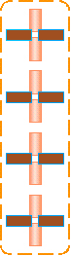

双极化天线
下图示出了两个单极化天线安装在一起组成一付双极化天线，注意，双极化天线有两个接头。
双极化天线辐射（或接收）两个极化在空间相互正交（垂直）的波。
V/H（垂直/水平）型 双 极 化
+ 45° / -45° 型 双 极 化

Slide 44
极化损失
当来波的极化方向与接收天线的极化方向不一致时，在接收过程中通常都要产生极化损失，例如：当用圆极化天线接收任一线极化波，或用线极化天线接收任一圆极化波时，都要产生３分贝的极化损失，即只能接收到来波的一半能量；
当接收天线的极化方向（例如水平或右旋圆极化）与来波的极化方向（相应为垂直或左旋圆极化）完全正交时，接收天线也就完全接收不到来波的能量，这时称来波与接收天线极化是隔离的。

Slide 45
天线增益
在输入功率相等的条件下，实际天线与理想的各向同性天线在空间同一点处所产生的信号的功率之比。
3dB的增益意味着实际天线比理想的全向天线辐射能量提高2倍，3=10log2
由于输入功率相等，对于有向天线来说，在一些方向上获得增益，必然在另一些方向上损失增益。
Notes:
严格意义上来说都不能，天线是无源器件，不能起到放大作用。
如果考虑哪个更能提高特定方向上的功率密度，针对于对称振子天线，从D与l的关系曲线图中显然可以看出，长度为1/2波长的对称振子天线（l=1/4\lambda ）比长度为1/4波长的对称振子天线(l=1/8\lambda )方向性系数更强。

Slide 46
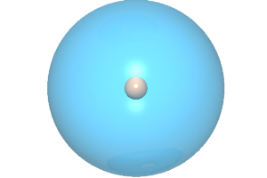
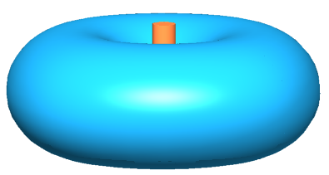
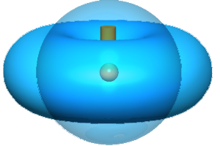
增益单位 dBd 和 dBi的区别
一个单一对称振子具有面包圈形的方向图辐射
一个各向同性的辐射器在所有方向具有相同的辐射
一个天线与对称振子相比较的增益
用“dBd”表示
一个天线与各向同性辐射器相比较的增益用“dBi”表示
例如: 3dBd = 5.17dBi
2.17dB
对称振子的增益为2.17dB

Slide 47
例如，对称振子组阵的增益：
一个对称台振子
假设在接收机中有1mW功率
在阵中有4个对称振子 在接收机中就有4 mW功率
在这儿增益= 10log(4mW/1mW) = 6dBd
更加集中的信号
Notes:
The wavefront overlaps away from the antenna causing the signal concentrate along the horizontal axis.
Above and below this axis the wavefronts separate, and the signal falls off.
Far enough away and the wavefronts cancel each other out and you get a null.

Slide 48
又如，扇形天线的增益：
反射面放在阵列的一边构成扇形覆盖天线
天线
(顶视)
“全向阵” 例如在接收机中为4mW功率
“扇形覆盖天线 ” 将在接收机中有8mW功率
在我们的“扇形覆盖天线”中，反射面把功率聚焦到一个方向进一步提高了增益。
这里, “扇形覆盖天线” 与单个对称振子相比的增益为10log(8mW/1mW) = 9dBd
Notes:
5In this example the “sector” is delivering 8mW to the distant receiver, compared with 4 mW from the “omni” with 4 dipoles and 1mW from a single dipole.
Satellite antennas use a very large reflector to get a very narrow beam (cf a spotlight)

Slide 49
辐射方向图
天线在各个方向上传输信号的能量强度不同
用二维图形的方式表达天线辐射电磁波的能量强度和角度
无方向性天线（各向同性天线）：每个方向上功率相同，理想模式
三维方向图表达几何空间内电磁波的能量分布
当天线用于接收，辐射方向图变为接收方向图。

Slide 50
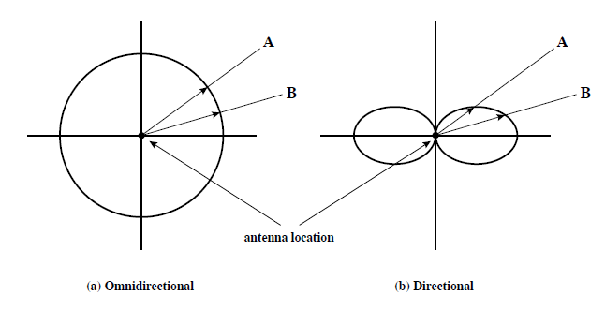
理想化的各向同性天线
A和B方向上能量相同
理想化的有向天线
A和B方向上能量不同

Slide 51
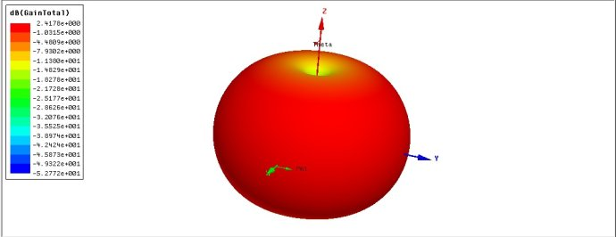
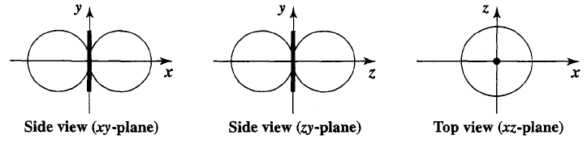
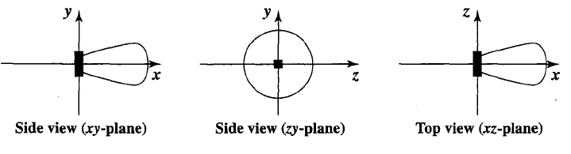
半波长偶极天线在一维平面上是各向同性的，在其它两维平面上则不是
典型的有向天线

Slide 52
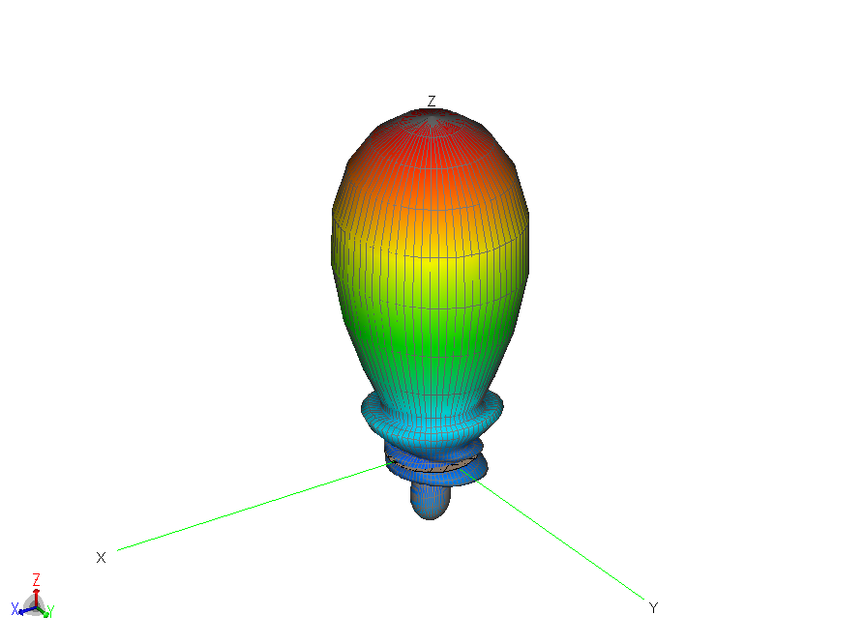
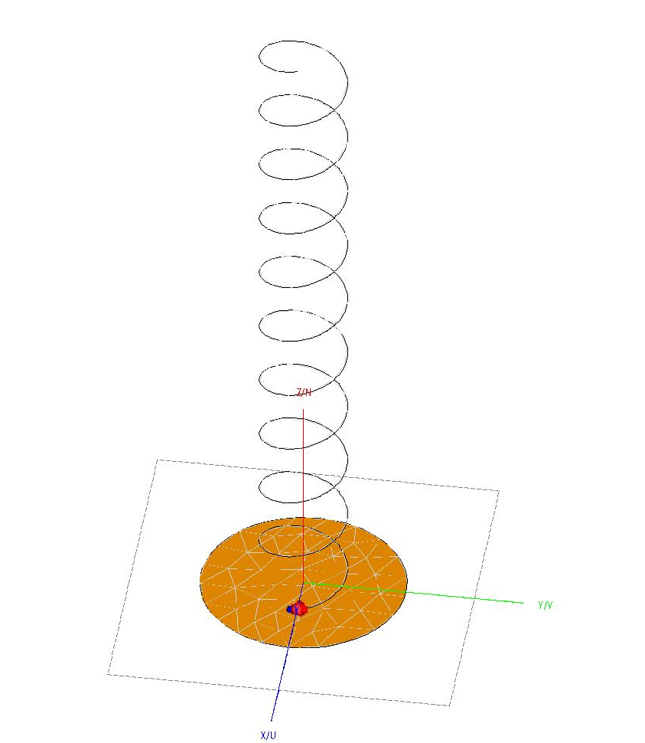
螺旋天线的方向性示例
D=0.32 λ, S=0.25 λ, N=10

Slide 53
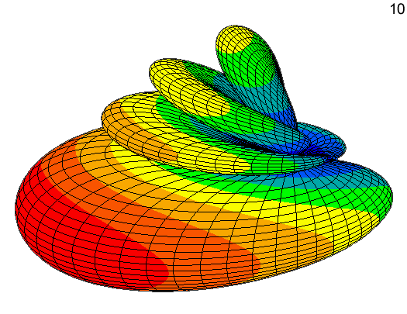
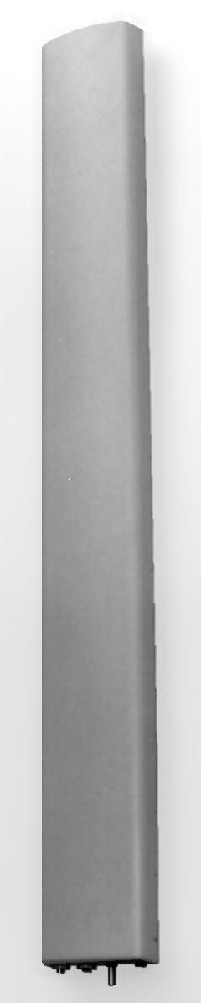
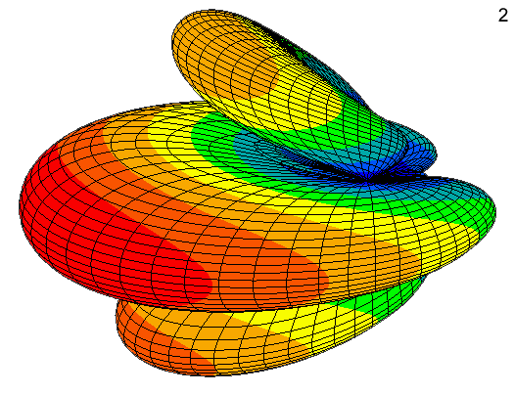







串行阵列天线方向图示例

Slide 54
波束宽度
方向图中通常都有两个瓣或多个瓣
其中最大的瓣称为主瓣，其余的瓣称为副瓣
波束宽度：主瓣两半功率点间的夹角
又称为半功率（角）波束宽度、3dB波束宽度
主瓣波束宽度越窄，方向性越好，抗干扰能力越强
经常考虑3dB、10dB波束宽度
3dB 波束宽度
方位即水平面方向图
10dB 波束宽度
- 3dB点
- 10dB点
60° (eg)
峰值
120° (eg)
峰值
- 3dB点
- 10dB点
Peak - 3dB
Peak - 10dB
15° (eg)
Peak
32° (eg)
Peak
Peak - 3dB
Peak - 10dB
俯仰面即垂直面方向图
Notes:
The beamwidth specifications define the shape of an antennas main beam. The narrower the beam the higher the gain.

Slide 55


方向图旁瓣显示
上旁瓣抑制
下旁瓣抑制
Notes:
Sidelobes are extra beams that come about as the result of having more than one radiating element. More elements produce more sidelobes.
Note that Deltec antennas usually only have one dipole in the horizontal direction and so there are no sidelobes on the horizontal pattern. However up to 10 elements may be used vertically, resulting in sidelobes. Eg:
4 element antenna 8 element antenna
MTPA 4 pattern
MTPA 8 pattern

Slide 56

前后比
天线方向图中，前后瓣最大电平之比称为前后比,记为 F / B
前后比值越大，天线定向接收性能就越好
基本半波振子天线的前后比为，对来自振子前后的相同信号电波具有相同的接收能力
F / B = 10 Lg {（前向功率密度） /（ 后向功率密度 ）} 典型值为25dB左右，有一个尽可能小的反向功率

Slide 57


全向天线增益与垂直波瓣宽度

Slide 58
板状天线增益与水平波瓣宽度
半功率波瓣宽度
以半波振子
为参考的增益
半波振子
360°
0dBd
带反射板的半波振子
180°
3dBd
带反射板的两个半波振子
90°
6dBd
理论辐射图

Slide 59
天线有效面积：取决于天线的尺寸和形状
但不是真正的面积
天线增益和有效面积之间的关系
越大越好
G = 天线增益gain
A_{e} = 天线有效面积
f = 载波频率 c = 光速（3×10⁸米/秒）
λ = 载波波长

Slide 60
天线有效面积：
当天线以最大接收方向对准来波方向进行接收时，并且天
线的极化与来波极化相匹配，则接收天线送到匹配负载的
平均功率P_{Lmax}与来波的功率密度S_{av}之比，记为A_{e}。即

Slide 62
例：一个直径2米的抛物面天线，载波频率12MHz。对抛物面天线，已知A_{e}=0.56A。天线的增益和有效面积是多少?
A=πr²= π, A_{e}=0.56 π λ=c/f=0.025米 G=(4πA_{e})/λ²=(7A)/λ²=35168 G_{dB}=45.46dB

Slide 63

各类天线的有效面积和增益

Slide 64

天线的带宽
用来描述天线处于良好的工作状态下的频率范围
工作带宽可根据天线的方向图特性、输入阻抗或电压驻波比的要求确定
通常带宽定义为：天线增益下降3dB时的频带宽度，或在规定的驻波比下天线的工作频带宽度
在移动通信系统中：当天线的输入驻波比≤1.5时，天线的工作带宽
天线的工作波长不是最佳时天线性能要下降
例：天线的频带宽度=890-820=70MHz

Slide 65
本章内容
天线
电磁波辐射与天线参数
天线类型
天线极化、增益
辐射方向图和有效面积
电磁波的传输方式
电磁波传播特点
理想模型-自由空间衰落
媒介因素
地波
天波
视距传输
信道衰落与差错补偿机制

Slide 66
Thanks

